Slide 1
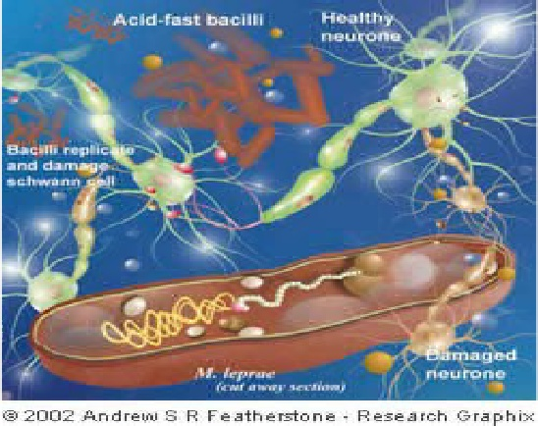
PENGUKURAN KUSTA

Slide 2
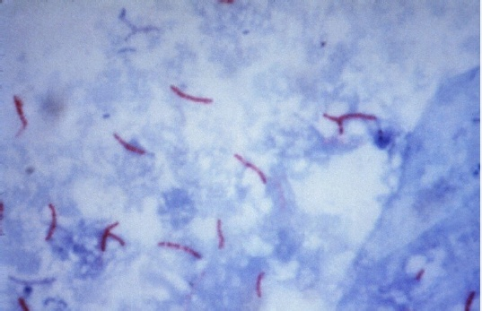
MIKOBAKTERIUM LEPRAE

Slide 3
PENULARAN
1) Melalui sekret hidung, basil yang berasal dari sekret hidung penderita yang sudah mengering, diluar masih dapat hidup 2–7 x 24 jam.
2) Kontak kulit dengan kulit. Syarat-syaratnya adalah harus dibawah umur 15 tahun, keduanya harus ada lesi baik mikoskopis maupun makroskopis, dan adanya kontak yang lama dan berulang-ulang.

Slide 4
Pencegahan
pencegahan primer (penyuluhan )
pencegahan sekunder (pengobatan )
Pencegahan tertier (pencegahan kecacatan dan rehabilitasi)

Slide 5
Tujuan PROGRAM ….Umum :
Menurunkan penularan penyakit kusta sampai pada level tertentu (eliminasi; < 1 per 10.000 penduduk) sehingga tidak lagi menjadi masalah kesehatan masyarakat

Slide 6
Khusus :
a.
Menemukan penderita sedini mungkin
dan memberikan pengobatan yang
tepat
b.
Mencegah kecacatan pada semua penderita kusta baru yang ditemukan
melalui penemuan dini & dan pengobatan yang tepat
c.
Memberikan perawatan yang benar dan pelayanan reh
ablitasi yang tepat
kepada penderita kusta
d.
Menghilangkan stigma kusta
dan diskriminasi
di masyarakat

Slide 7
KEGIATAN
YANG DI LAKSANAKAN
Program P2 Kusta
–
2011 telah melakukan kegiatan kegiatan dalam rangka penanggulangan dan
pemberantasan penyakit kusta antara lain :
1. Penemuan penderita kusta secara aktif maupun pasif

Slide 8
2. Pembinaan dan pengobatan penderita kusta selama 6 –12 bulan
3. Pemeriksaan Laboratorium ( Skin-smear )
4. Pemeriksaan rutin dalam pencegahan reaksi kusta dan reaksi obat kusta
5. Konfirmasi diagnosis kusta oleh Wasor

Slide 9
6. Survei kontak kusta pada keluarga dan tetangga penderita kusta yang sudah teregistrasi
7. Monitoring POD pencegahan cacat dan pemeriksaan fisik secara rutin
8. Survei kontak anak sekolah
9. Penyuluhan terhadap masyarakat dan peran serta masyarakat tentang penyakit kusta

Slide 10
10.Pemeriksaan rutin secara pasif kepada penderita kusta yang telah menyelesaikan pengobatan selama 2 –5 tahun
11. Pelatihan Dokter dan Pengelola kusta Puskesmas
12. Pelatihan Wasor kusta Kabupaten
13. Pencatatan, pelaporan dan managemen logistik

Slide 11
Pengukuran
PR : Prevalensi Rate
CDR : case Detection Rate
Jenis tipe kusta (PB atau MB)
Penemuan kasus cacat baru
Kasus kusta anak
Angka kesembuhan
Kasus kusta per jenkel
Kasus kusta per umur

Slide 12
SELAMAT BELAJAR
SELAMAT BELAJAR

